Slide 1
Diseño, Implementación y Monitoreo de una Microcentral eléctrica eólica-fotovoltaica para el aprovechamiento de Energías Alternativas
Lizbeth Salazar
Miguel Angel Vaca
Notes:
Miguel

Slide 2
Antecedentes
Insolación global de 4575Wh/m2/día en el Ecuador
En el 2013 según el CONELEC:
2.02 GWh Energía Fotovoltaica
56.70 GWh Energía Eólica
Proyectos realizados:
Diseño y Construcción de un vehículo experimental de 40 Wp con E. Fotovoltaica
Sistema de Rotación de un panel Solar de 43Wp
Notes:
Miguel

Slide 3
Alcance
Dejar operable una microcentral eólica-fotovoltaica de una potencia instalada de 570W.
Desarrollar un sistema de monitoreo para visualizar las diferentes variables implicadas en la generación de energía eléctrica.
La microcentral estará conformada por:
Módulo Eólico
Módulo Fotovoltaico
Módulo de Distribución
Módulo de Monitoreo
Notes:
Miguel

Slide 4
Módulos de la Microcentral
Notes:
Miguel
Explicar partes

Slide 5
Objetivo General
Diseñar, construir y controlar una microcentral eléctrica eólico fotovoltaica para el aprovechamiento de energías alternativas con una potencia instalada de 450W de energía fotovoltaica y 120W de energía Eólica.
Notes:
Migue

Slide 6
Objetivos Específicos
Dimensionar e implementar un generador eólico que tenga una potencia instalada de 120W de apoyo al módulo fotovoltaico.
Dimensionar y seleccionar los equipos necesarios del sistema de distribución para que exista energía de consumo disponible con una autonomía de un día en circunstancias críticas como días nublados y sin viento.
Notes:
Migue

Slide 7
Objetivos Específicos
Desarrollar un sistema de monitoreo y control que permita visualizar las variables climáticas del entorno en una interfaz computarizada para determinar la cantidad de energía disponible y gestionar el consumo o almacenamiento de la misma.
Determinar la factibilidad de la implementación de estaciones híbridas proyectando los datos obtenidos hacia aplicaciones rurales y para la generación de energía a mayor escala.
Notes:
Migue

Slide 8
Energías Alternativas
(Institute for Energy Research, 2012)
Notes:
Liz
Incremento de combustibles fósiles

Slide 9
Energía Solar
Se utiliza en sistemas fotovoltaicos y térmicos
Debido al movimiento del planeta depende de:
Hora del día
Época del año
Ubicación Geográfica
Notes:
Liz
Global directa+difusa
Total directa+difusa+albedo

Slide 10
Energía Solar Fotovoltaica
Realizan la conversión directa de radiación solar a energía eléctrica
Los sistemas fotovoltaicos son:
Sistemas Autónomos
Sistemas Conectados a la Red
Notes:
Liz
Entre semiconductores de tipo N y otro de tipo P
El compuesto al recibir fotones de la luz solar, ocasiona la liberación de electrones produciendo una diferencia de potencial
La energía propia de los fotones, dada por su frecuencia, debe superar la energía mínima
Energía mínima necesaria: 1.1eV=1.76×10⁻¹⁹ joules

Slide 11
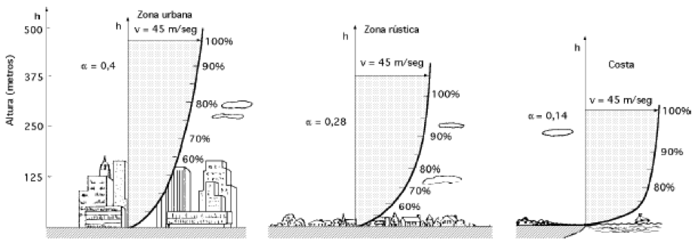
Energía Eólica
Viento
Es el aire que se halla en movimiento
Su principal causa es la radiación solar
El aire caliente es menos denso y asciende, siendo desplazado por otro frío, lo que genera las corrientes
$$V_{h}=V_{10}{\left(\frac{h}{10}\right)}^{α}$$
Notes:
Liz

Slide 12
Radiación Días Significativos
Estudio Climatológico
Insolación día promedio: 4363 Wh/m²/día
Insolación Febrero (Atlas): 4030-4360 Wh/m²/día
Notes:
Miguel

Slide 13
Radiación solar en el año
Mes | Total | Mes | Total
Enero | 5275 | Julio | 5800
Febrero | 5100 | Agosto | 6010
Marzo | 5100 | Septiembre | 5800
Abril | 4750 | Octubre | 5675
Mayo | 5275 | Noviembre | 5275
Junio | 5625 | Diciembre | 5100
Promedio |  | 5400
Notes:
Miguel

Slide 14
Velocidad Días Significativos
Velocidad promedio febrero: 0.43 m/s
Velocidad promedio(Atlas):1.68 m/s
Notes:
Miguel

Slide 15
Velocidad del viento en el año
Mes | 80 m | 10 m | Mes | 80 m | 10 m
Enero | 3 | 1.68 | Julio | 4.5 | 2.51
Febrero | 3 | 1.68 | Agosto | 4.5 | 2.51
Marzo | 3.5 | 1.96 | Septiembre | 4 | 2.23
Abril | 3.5 | 1.96 | Octubre | 3.5 | 1.96
Mayo | 4 | 2.23 | Noviembre | 3 | 1.68
Junio | 4.5 | 2.51 | Diciembre | 3 | 1.68
Notes:
Miguel

Slide 16
Definición de Carga
Equipo | Pot (W) | horas | Energía (Wh)
2 PC portátil 65 W | 130 | 4 | 520
PC escritorio pequeña | 70 | 4 | 280
Router | 30 | 4 | 120
Impresora multifunción | 27 | 1 | 27
Radio | 20 | 2 | 40
Lámpara fluorescente | 32 | 4 | 128
Humidificador | 36 | 1 | 36
4 focos fluorescentes 15 W | 60 | 4 | 240
Energía diaria consumida |  |  | 1391
Notes:
Miguel

Slide 17
Módulo fotovoltaico
Notes:
Liz

Slide 18
Determinación del mes menos favorable
La energía producida por los paneles solares con su respectiva inclinación de 15° y orientada hacia el norte viene dada por:
$$G_{dm}\left(β\right)=A∗G_{dm}\left(0\right)+B∗{\left(G\right.}_{dm}{\left.\left(0\right)\right)}^{2}$$
Donde:
G_{dm}(β) : Irradiación global sobre el plano inclinado (KWh/m²/día)
G_{dm}(0) : Irradiación global (KWh/m²/día)
A: Factor A dependiente del coeficiente de reflexión y el ángulo de inclinación β
B: Factor B dependiente de la latitud y del ángulo de inclinación β
Los coeficientes A y B se han obtenido de tablas para una latitud de 0°, un ángulo de inclinación β de 15° y un coeficiente de reflexión de 0.2 para suelo seco.
Notes:
Liz
Ingenieria sin fronteras IEPALA

Slide 19
Determinación del mes peor
 | Unidad | Enero | Febrero | Marzo | Abril | Mayo | Junio
Inc. (B) | ° | 15 | 15 | 15 | 15 | 15 | 15
Factor A |  | 0.986 | 0.986 | 0.986 | 0.986 | 0.986 | 0.986
Gdm(0) | KWh/m2/dia | 5.275 | 5.1 | 5.1 | 4.75 | 5.275 | 5.675
Factor B |  | 0.0155 | 0.0085 | 0 | -0.0093 | -0.0177 | -0.0223
(Gdm(0))^2 |  | 27.83 | 26.01 | 26.01 | 22.56 | 27.83 | 32.21
Gdm(B) | KWh/m2/dia | 5.63 | 5.25 | 5.03 | 4.47 | 4.71 | 4.88
Energia | Wh/dia | 1468 | 1468 | 1468 | 1468 | 1468 | 1468
Im | A | 21.72 | 23.30 | 24.33 | 27.35 | 25.98 | 25.08
Notes:
Liz

Slide 20
Determinación del mes peor
 | Unidad | Julio | Agosto | Sep. | Oct. | Nov. | Dic.
Inc. (B) | ° | 15 | 15 | 15 | 15 | 15 | 15
Factor A |  | 0.986 | 0.986 | 0.986 | 0.986 | 0.986 | 0.986
Gdm(0) | KWh/m2/día | 5.8 | 6.01 | 5.8 | 5.675 | 5.275 | 5.1
Factor B |  | -0.0202 | -0.0127 | -0.0034 | 0.0058 | 0.0138 | 0.0178
(Gdm(0))^2 |  | 33.64 | 36.12 | 33.64 | 32.21 | 27.83 | 26.01
Gdm(B) | KWh/m2/dia | 5.04 | 5.47 | 5.60 | 5.78 | 5.59 | 5.49
Energia | Wh/dia | 1468 | 1468 | 1468 | 1468 | 1468 | 1468
Im | A | 24.28 | 22.38 | 21.83 | 21.16 | 21.90 | 22.28
Notes:
Liz

Slide 21
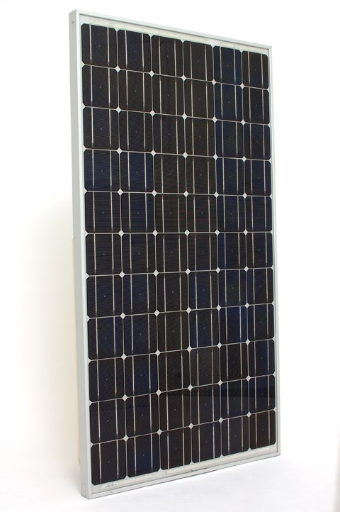
Módulo Fotovoltaico: ISOFOTON i110-12
Características físicas
Altura | 1310 mm
Ancho | 652 mm
Espesor | 34 mm
Peso | 11 kg
Características eléctricas
Potencia pico (Pmax) | 110 W
Corriente de cortocircuito (Isc) | 6.76 A
Tensión de circuito abierto (Voc) | 21.6 V
Corriente de máxima potencia (Imax) | 6.32 A
Tensión de máxima potencia (Vmax) | 17.4 V
Módulo fotovoltaico
Área | 3.42 m²
Potencia | 440 Wp
Imax | 25.28 A
Notes:
Liz

Slide 22
Cálculo del número de paneles
$$N_{p}=\frac{C_{d}}{P_{max}∗HSP}$$
Paneles Solares | Unidad | ISOFOTON
Carga | W | 367
Horas | h | 4
Energía diaria | Wh | 1468
Radiación Solar al día | Wh/m² | 4470
Duración solar HSP | h/dia | 4.5
Energía del panel | Wp | 110
Num de paneles teórico |  | 2.99
Rend. sist. Distribución | % | 75
Total de Paneles |  | 3.98
Costo unitario | $ | 140.00
Costo total | $ | 560.00
Notes:
Liz

Slide 23
Producción estimada del módulo fotovoltaico
$$E_{p}=P_{p}∗HSP∗η$$
Mes | HSP | Días | Wh/día | Wh/mes
Enero | 5.275 | 31 | 1740.8 | 53963.3
Febrero | 5.100 | 28 | 1683.0 | 47124.0
Marzo | 5.100 | 31 | 1683.0 | 52173.0
Abril | 4.750 | 30 | 1567.5 | 47025.0
Mayo | 5.275 | 31 | 1740.8 | 53963.3
Junio | 5.675 | 30 | 1872.8 | 56182.5
Julio | 5.800 | 31 | 1914.0 | 59334.0
Agosto | 6.010 | 31 | 1983.3 | 61482.3
Septiembre | 5.800 | 30 | 1914.0 | 57420.0
Octubre | 5.675 | 31 | 1872.8 | 58055.3
Noviembre | 5.275 | 30 | 1740.8 | 52222.5
Diciembre | 5.100 | 31 | 1683.0 | 52173.0
Total |  |  |  | 651118.1
Notes:
Liz

Slide 24
Módulo eólico
Notes:
Liz

Slide 25
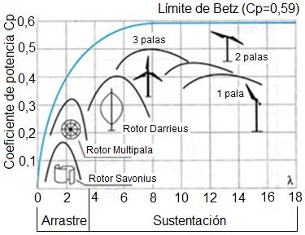
Comparación de los principales rotores
Notes:
LIZ
Explicar tipos de rotores

Slide 26
Características técnicas del aerogenerador multipala
Características | Unidad | GudCraft WG300
Número de palas |  | 6
Potencia nominal | W | 125
Potencia maxima | W | 300
Velocidad de arranque | m/s | 2
Velocidad nominal | m/s | 12.5
Diámetro del rotor | m | 1.12
Peso | lb | 26
Costo | $ | 300
Notes:
Miguel

Slide 27
Curvas de potencia
Notes:
Miguel

Slide 28
Análisis del sistema de generación eólico
Notes:
Migue

Slide 29
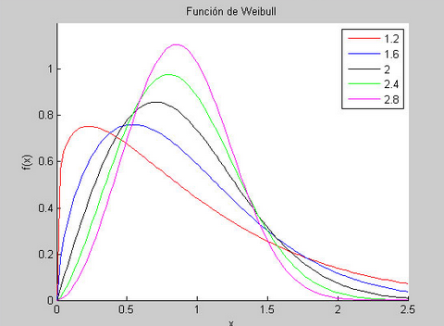
Producción Estimada del Aerogenerador
$$P=\sum_{i}{ρ_{i}P_{i}}∆v_{i}$$
$$ρ\left(v\right)=\frac{k}{c}{\left(\frac{v}{c}\right)}^{k−1}e^{−{\left(\frac{v}{c}\right)}^{k}}$$
$$c=\frac{v}{ Γ\left(1+\frac{1}{k}\right)}$$
k=1.25
v=1.68 m/s
c=1.803
Notes:
Miguel

Slide 30
Producción Estimada Mes de Enero
$$P=\sum_{i}{ρ_{i}P_{i}}∆v_{i}$$
Intervalo v(m/s) | vi(m/s) | Pi (W) | ρi (m/s)⁻¹ | Pi*ρi*Δvi (W)
0-4 | - | - | 0 | 0
3-4 | 3.5 | 7 | 0.082816 | 0.57971
4-5 | 4.5 | 17.5 | 0.037871 | 0.662748
5-6 | 5.5 | 31.5 | 0.016288 | 0.513087
6-7 | 6.5 | 45.5 | 0.006663 | 0.303158
7-8 | 7.5 | 58.5 | 0.002611 | 0.152756
8-9 | 8.5 | 71.5 | 0.000986 | 0.070475
9-10 | 9.5 | 85 | 0.00036 | 0.030581
10-11 | 10.5 | 100 | 0.000127 | 0.012739
11-12 | 11.5 | 114 | 4.39E-05 | 0.005
12-13 | 12.5 | 127.5 | 1.47E-05 | 0.001876
13-14 | 13.5 | 141.5 | 4.82E-06 | 0.000682
14-15 | 14.5 | 154 | 1.54E-06 | 0.000238
15-16 | 15.5 | 167.5 | 4.84E-07 | 8.1E-05
P(W) |  |  |  | 2.33313
Notes:
Miguel

Slide 31
Estimación Anual
Mes | Días | v (m/s) | P (W) | E (Wh/día) | E (Wh/mes)
Enero | 31 | 1.68 | 2.33 | 56.0 | 1735.9
Febrero | 28 | 1.68 | 2.33 | 56.0 | 1567.9
Marzo | 31 | 1.96 | 3.87 | 92.8 | 2876.1
Abril | 30 | 1.96 | 3.87 | 92.8 | 2783.3
Mayo | 31 | 2.23 | 5.65 | 135.7 | 4206.8
Junio | 30 | 2.51 | 7.78 | 186.8 | 5603.0
Julio | 31 | 2.51 | 7.78 | 186.8 | 5789.8
Agosto | 31 | 2.51 | 7.78 | 186.8 | 5789.8
Septiembre | 30 | 2.23 | 5.65 | 135.7 | 4071.1
Octubre | 31 | 1.96 | 3.87 | 92.8 | 2876.1
Noviembre | 30 | 1.68 | 2.33 | 56.0 | 1679.9
Diciembre | 31 | 1.68 | 2.33 | 56.0 | 1735.9
Energía Generada al año: |  |  |  |  | 40715.6
Notes:
Miguel

Slide 32
Sistema de Distribución
Notes:
Liz

Slide 33
Características Técnicas Regulador
Protección para polaridad inversa
Protección para cortocircuito (desconexión)
Protección para sobrecorriente (desconexión >30A)
Protección para altas temperaturas mediante control de corriente o apagado total.
Previene el regreso de la corriente en horas de baja producción solar.
Previene corrientes de reversa de la batería en la noche.
Característica | Unidad | ProStar-30
Voltaje nominal | V | 12
Corriente de Carga | A | 30
Autoconsumo de Corriente | mA | <25
Rendimiento | % | 90
Peso | kg | 0.34
Dimensiones | mm | 153x105x55
Voltaje máximo del panel | V | 30
Protección de sobrevoltaje | V | 15.5
Protección de bajo voltaje | V | 9
Visualizacion |  | LEDs
Costo | $ | 190
Notes:
Liz

Slide 34
Características Técnicas Batería
Característica | Unidad | Millenium
Voltaje nominal | V | 12
Capacidad | Ah | 115
Peso | kg | 40
Temperatura de trabajo | °C | 25
Profundidad de descarga | % | 55
Espectativa de vida | meses | 60
Costo | $ | 262.08
Notes:
Liz

Slide 35
Cálculo de número de baterías
$$C_{N}=\frac{1.1∗Cd∗R}{V_{N}∗PD_{max}}$$
Calculo de capacidad |  | Millenium
Consumo diario | Wh | 1468
Voltaje nominal | Ah | 122.33
Rendimiento de acumulación | % | 90
Profundidad de descarga | % | 55
Días de autonomía |  | 1
Capacidad de la batería | Ah | 247
Capacidad de la batería individual | Ah | 115
Número de baterías |  | 2.1
Costo total | $ | 524.16
Notes:
Liz

Slide 36
Características Técnicas Inversor
Características | Unidad | Cotek SK350
Voltaje de entrada | Vdc | 12
Voltaje de salida | Vac | 110
Frecuencia | Hz | 50/60
Potencia nominal | W | 350 W
Potencia pico | W | 700 W
Eficiencia | % | 89%
THD | % | < 3%
Peso | lb | 3.1 lb
Costo | $ | 179.20
Protección a sobrevoltaje con desconexión a 16V y reinicio automático a 13V.
Protección a bajo voltaje con alarma a los 11V. Desconexión a los 10.5V y reinicio automático a 12.5V.
Protección para sobrecalentamiento del transformador con desconexión a los 55°C y reinicio automático a los 45°C.
Notes:
Liz
THD: distorcion armonica

Slide 37
Diseño del Sistema de Monitoreo
Notes:
Migue

Slide 38
Variables a monitorear
Variables climáticas
Variables eléctricas
Variables indirectas
Radiación solar: medida en kW/m².
Velocidad del viento: medida en m/s.
Dirección del viento: medida en coordenadas geográficas.
V1: voltaje paneles solares.
V2: voltaje aerogenerador.
V3: voltaje baterías
I1: Corriente de paneles.
I2: Corriente del aerogenerador.
I3: Corriente batería 1
I4: Corriente batería 2
I5: Corriente Inversor
I6: Corriente salida DC
Potencia disponible
Potencia de generación eólica.
Potencia suministrada
Nivel de batería
Potencia de generación solar
Eficiencias solar y eólica.
Potencia de consumo AC
Potencia de consumo DC
Temperatura de los paneles.
Notes:
Miguel
Ver plano

Slide 40
Módulo de Control
Notes:
Miguel

Slide 41
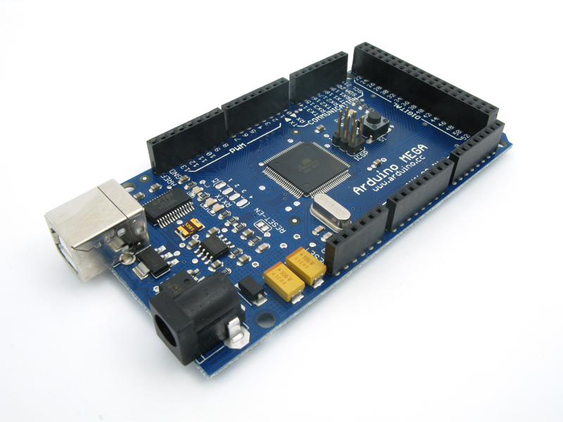
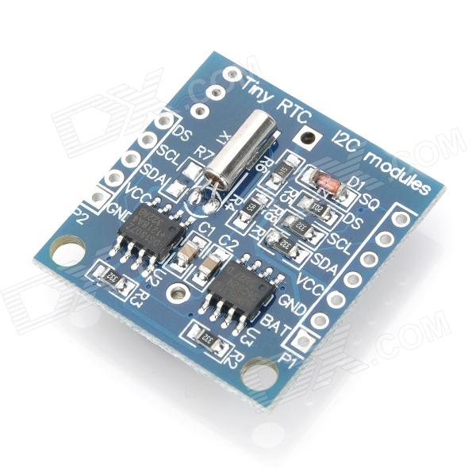
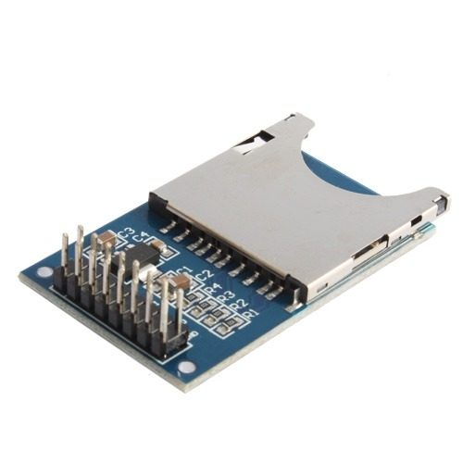
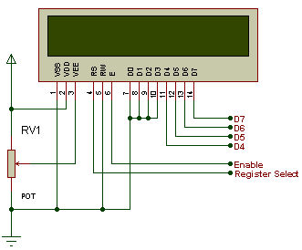
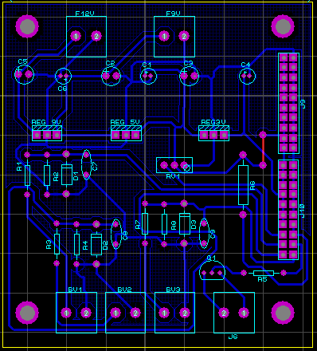
Módulo de Control
Arduino Mega
Módulo RTC
Módulo SD
LCD 16x2
Tarjeta de alimentación y conexiones
Lenguaje C
Notes:
Miguel

Slide 42
Sensores
Notes:
Liz

Slide 43
Resumen de sensores
Nombre | Variable a medir | Cant. | Rango | Voltaje | Equivalencia | Min. | Max.
Davis 7911 | Vel. del viento | 1 | 0.5 a 89 m/s | 3.3V | Ec 3.22
 | Dir. del viento |  | 0 a 360° | 3.3V | Δ109° a Δ1V | 0V | 3V
Davis 6450 | Radiación solar | 1 | 0 a 1800 W/m² | 3.3V | Δ598.8W/m² a Δ1V | 0v | 3.3V
DS18B20 | Temp. | 1 | -55 a 125 °C | 5V | OneWire
Divisor de voltaje | Voltaje | 3 | 0 a 20 V | 5V | Δ4.3Ve a Δ1V | 0V | 4.65V
ACS712-20A | Corriente | 4 | -20 a 20 A | 5V | Δ15A a Δ1V | 0.5V | 4.5V
ACS712-30A | Corriente | 2 | -30 a 30 A | 5V | Δ10A a Δ1V | 0.5V | 4.5V
Notes:
Liz

Slide 44
Diseño de la interfaz gráfica
Notes:
Liz

Slide 45
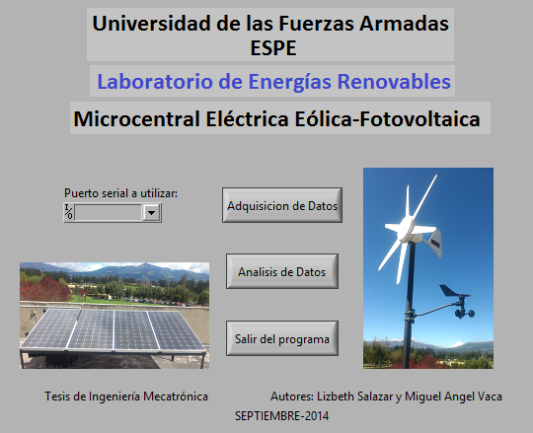
Ventana de Inicio
Notes:
Esta ventana permite comunicarse directamente con el Arduino para visualizar y descargar los datos de los sensores y variables asociadas a la generación de energía.
La ventana Adquisición de datos se subdivide en tres pantallas, estas son:
Pantalla de adquisición de datos
Pantalla Tiempo real
Pantalla Gráficos en tiempo real

Slide 46
Actualizar datos
Notes:
Liz

Slide 47
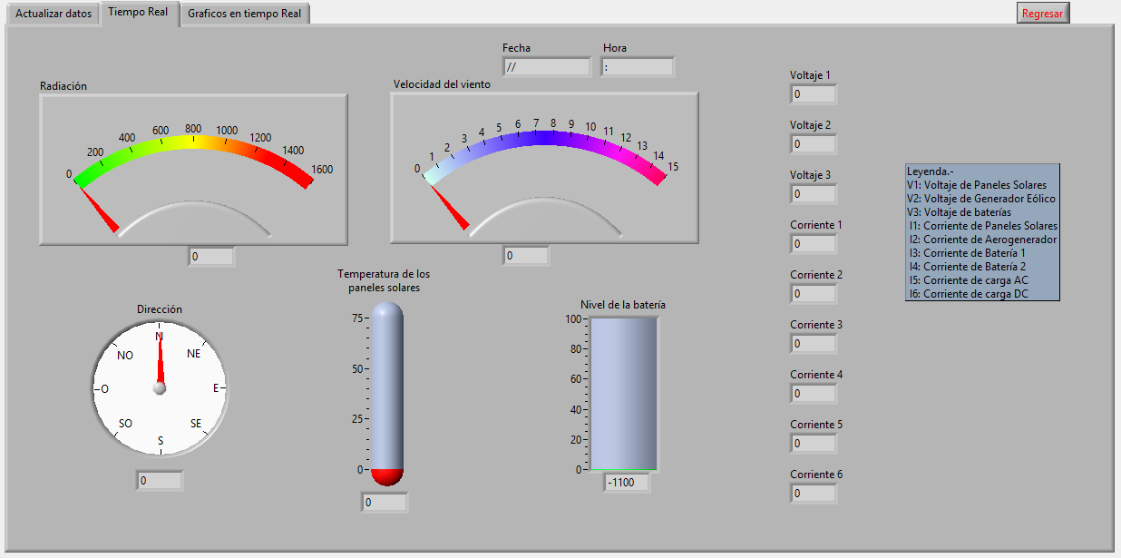
Tiempo Real
Notes:
Liz

Slide 48
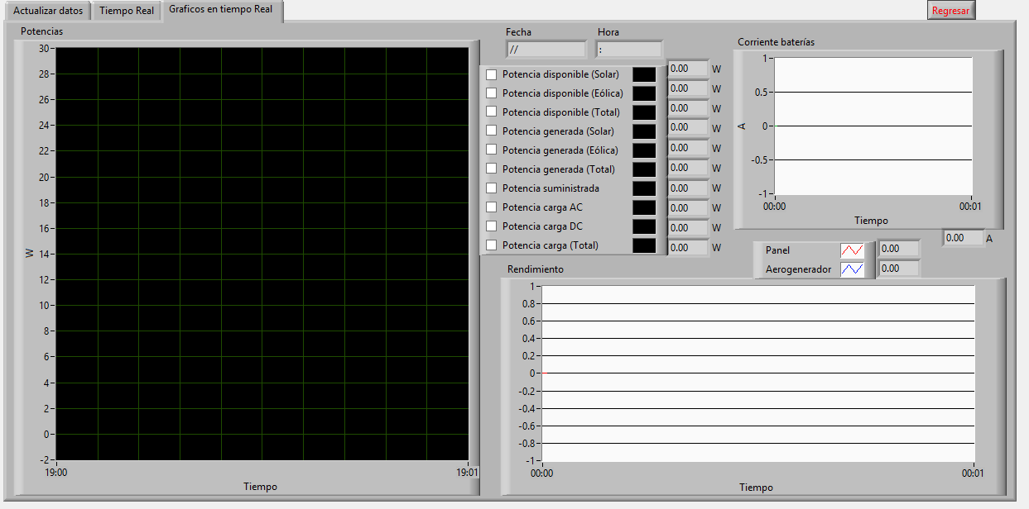
Gráficos en tiempo real
Notes:
Liz

Slide 49
Ventana de Análisis de Datos
Notes:
Liz
Abrir programa

Slide 50
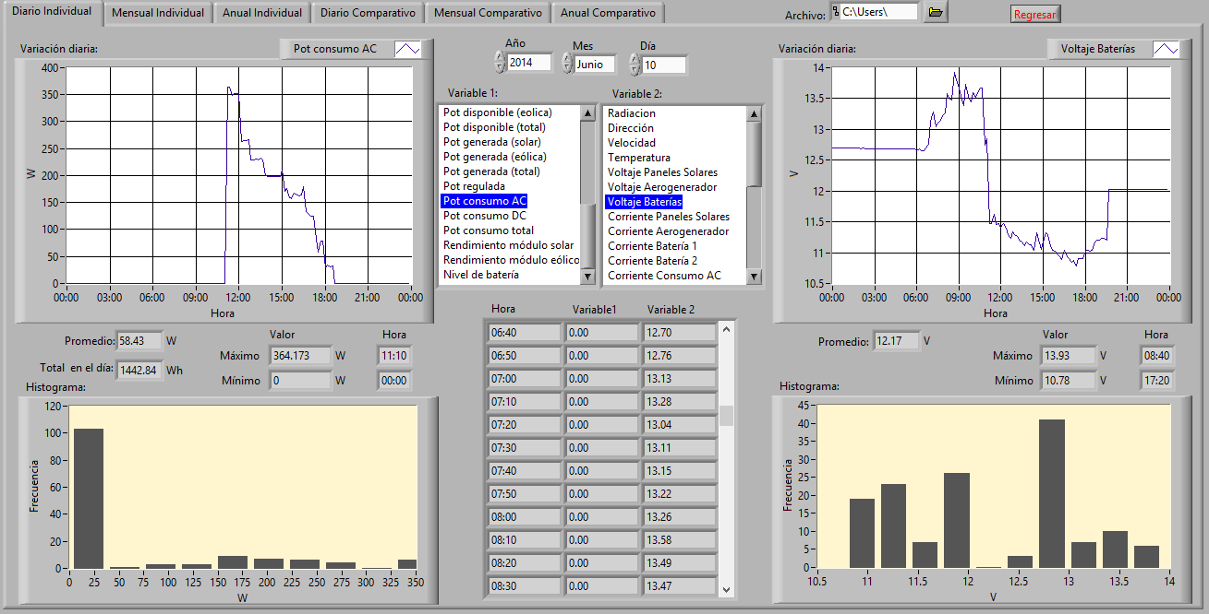

Slide 51
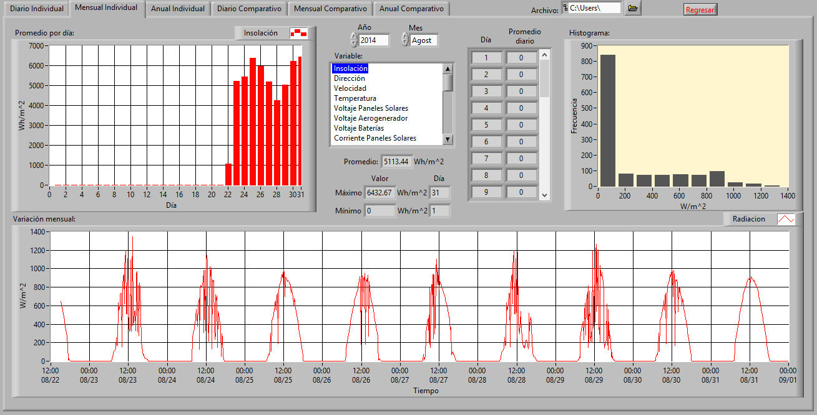

Slide 52
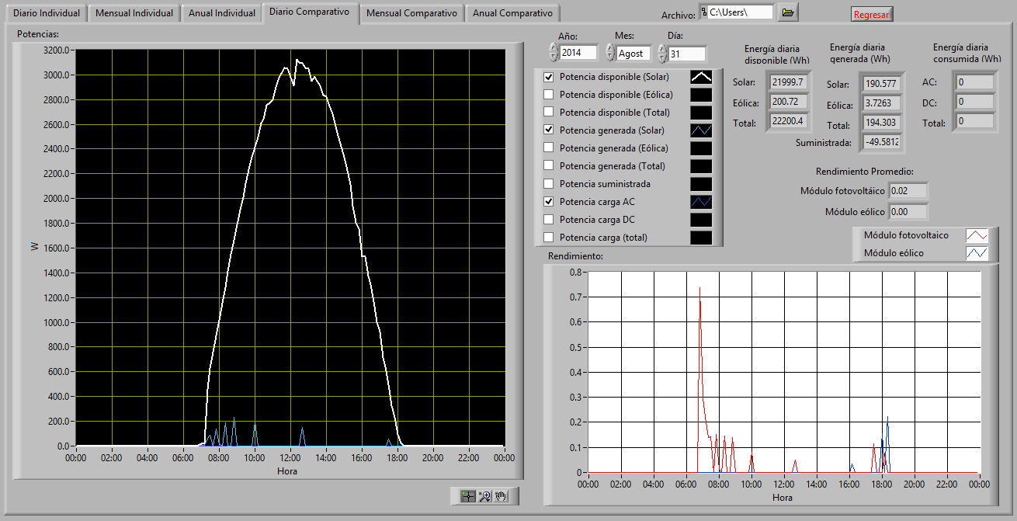

Slide 53
Pruebas y resultados
Notes:
Miguel

Slide 54
Pruebas de generación
Tabla de datos
 | Día | 1 | 2 | 3 | 4 | Promedio
 | Fecha | 13/06 | 23/06 | 25/06 | 26/06
Solar | Ener. Disp. | 16698 | 18526 | 15495 | 6447 | 14291.5
 | Ener. Gen. | 1690 | 1468 | 1572 | 603 | 1333.25
 | Eficiencia | 10.1% | 7.9% | 10.1% | 9.3% | 9.3%
Eólica | Ener. Disp. | 37.16 | 170.06 | 42.32 | 16.31 | 66.4625
 | Ener. Gen. | 2.64 | 19.07 | 2.33 | 0 | 6.01
 | Eficiencia | 7.1% | 11.2% | 5.5% | 0% | 5.9%
Comparación datos teóricos y prácticos
 | Solar |  | Eólica
 | Práctica | Teórica | Práctica | Teórica
Ener. Disponible | 14291.5 | 19408.5 | 66.4625 | 178.3735
Ener. generada | 1333.25 | 1872.75 | 6.01 | 60
Eficiencia | 9.4% | 9.6% | 6.0% | 33.6%
Notes:
Miguel

Slide 55
Prueba de descarga
(10-06-2014) |  | Horas
 | Unidad | 1 | 2 | 3 | 4
Carga | W | 325.00 | 260.00 | 200.00 | 180.00
Corriente de batería 1 | A | -11.77 | -12.22 | -9.95 | -8.88
Corriente de batería 2 | A | -11.47 | -11.56 | -9.47 | -8.39
Nivel de batería | % | 78.75 | 57.29 | 37.08 | 39.75
Corriente Consumo | A | 25.80 | 24.09 | 20.10 | 17.83
Energía de Consumo | Wh | 296.56 | 273.70 | 225.02 | 198.58
 |  | Horas
 |  | 5 | 6 | 7 | 8
Carga | W | 160.00 | 145.00 | 85.00 | 60.00
Corriente de batería 1 | A | -7.39 | -7.49 | -5.13 | -1.49
Corriente de batería 2 | A | -6.89 | -6.63 | -3.39 | -0.86
Nivel de batería | % | 32.50 | 7.75 | 0.63 | 22.92
Corriente Consumo | A | 15.54 | 14.66 | 8.60 | 1.70
Energía de Consumo | Wh | 173.45 | 160.72 | 93.39 | 18.74
Hora Inicio | 11h10 | Hora Fin: |  |  | 18h30
Tiempo de descarga: | 5h 20m | Ener. Consumida (Wh): |  |  | 1442.84
Notes:
Liz (10-06-2014)

Slide 57
Prueba de Carga Híbrida
(26-06-2014) | Unidad | Horas
 |  | 6 | 7 | 8 | 9
Radiación | W | 6.5 | 172.83 | 390.17 | 691.3
Velocidad media | m/s | 0.25 | 0 | 0.4967 | 0.91
Voltaje paneles | V | 9.8767 | 13.898 | 14.398 | 15.7
Volt. aerogenerador | V | 0 | 0 | 0 | 0.862
Voltaje baterías | V | 12.093 | 12.58 | 12.875 | 13
Corriente panel | A | 0.4167 | 5.36 | 11.643 | 11.09
Corr. aerogenerador | A | 0 | 0 | 0 | 0
Corriente batería 1 | A | -0.052 | 2.4317 | 5.59 | 6.437
Corriente batería 2 | A | 0.0317 | 2.5817 | 5.795 | 6.72
Ener. generada solar | Wh | 5.1984 | 74.699 | 167.8 | 168.7
Ener. generada eólica | Wh | 0 | 0 | 0 | 0
 |  | Horas
 |  | 10 | 11 | 12 | 13
Radiación | W | 470.33 | 874 | 532.5 | 481.5
Velocidad media | m/s | 1.075 | 1.9817 | 1.5683 | 1.817
Voltaje paneles | V | 15.03 | 16.77 | 15.348 | 15.85
Volt. aerogenerador | V | 0 | 0.6017 | 4.355 | 7.355
Voltaje baterías | V | 12.895 | 12.928 | 13.145 | 13.14
Corriente panel | A | 7.6183 | 3.3683 | 9.52 | 4.968
Corr. aerogenerador | A | 0 | 0 | 0 | 0
Corriente batería 1 | A | 3.6783 | 1.5367 | 4.5183 | 3.54
Corriente batería 2 | A | 3.6967 | 1.4667 | 4.7533 | 3.963
Ener. generada solar | Wh | 110.41 | 49.47 | 141.94 | 72.96
Ener. generada eólica | Wh | 0 | 0 | 0 | 0
Energía de carga total (Wh) |  |  |  | 713.05
Tiempo total de carga (horas) |  |  |  | 6
Notes:
Miguel (26-06-2014)

Slide 58
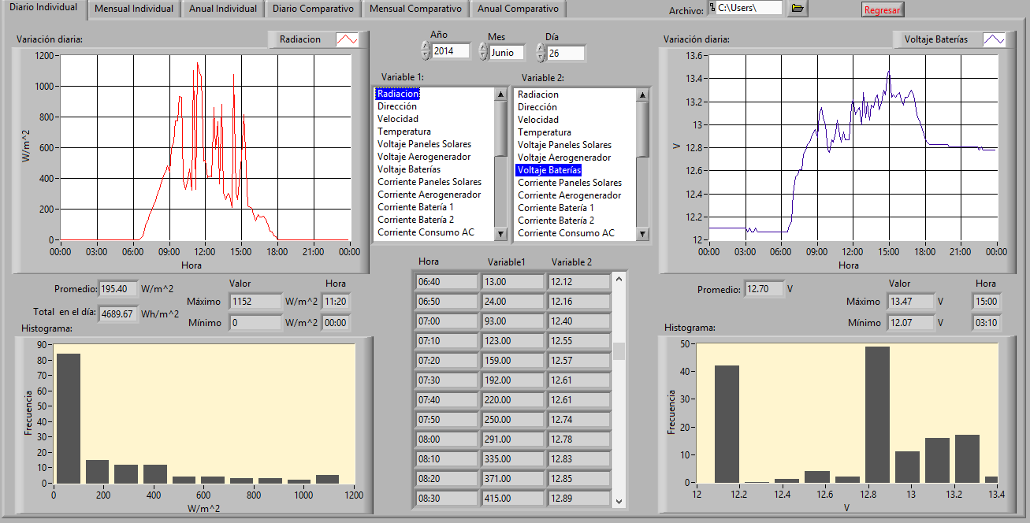

Slide 59
Prueba de funcionamiento continuo
 | Unidad | Día 1 | Día 2 | Día 3
Fecha |  | 23/06 | 24/06 | 25/06
Insolación | Wh/m2/día | 5515 | 5104 | 3553
Velocidad promedio | m/s | 1.78 | 1.38 | 0.94
Energía Disponible | Wh | 19029 | 17536.1 | 12193.1
Energía Generada | Wh | 1437.83 | 1005.13 | 1224.83
Generación fotovoltaica | % | 98.7 | 99.5 | 99.8
Generación eólica | % | 1.3 | 0.5 | 0.2
Energía Consumida | Wh | 1476.71 | 1446.05 | 1659.97
Corriente max. batería 1 | A | 4.25 | 6.54 | 6.74
Corriente max. batería 2 | A | 4.05 | 5.13 | 6.88
Corriente max. consumo AC | A | 26.22 | 21.02 | 28.93
Nivel de Batería | % | 100 | 100 | 60
Notes:
Liz

Slide 60
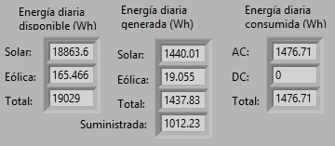
Energías Diarias
Día 1
Día 2
Día 3
Notes:
Liz

Slide 61
Análisis Económico de la Microcentral
Notes:
Miguel

Slide 62
Inversión Inicial: Sistema híbrido
Ítem | Denominación | Valor ($)
1 | Módulo fotovoltaico | 690
2 | Módulo eólico | 430
3 | Módulo de distribución | 894
4 | Módulo de control | 500
5 | Varios | 300
Subtotal |  | 2814
Ítem | Denominación | Valor ($)
1 | Costo por módulos | 2814
2 | Diseño Ingenieril | 845
3 | Implementación | 280
Inversión inicial |  | 3939
Notes:
Miguel

Slide 63
Costo kWh: Sistema híbrido
Costos adicionales
Costo total
Denominación | Cant. | Cost. Unit. ($) | Cost. total ($)
Bat. adicionales | 6 | 262 | 1572
Mantenimiento | 40 | 20 | 800
Repuestos | 1 | 50 | 50
Total |  |  | 2422
Denominación | Valor ($)
Inversión inicial | 3939
Costos adicionales | 2422
Total | 6361
Generación por módulos
Comparación de costos
Módulo | Generación anual kWh | Generación en 20 años kWh
Fotovoltaico | 651.12 | 13022.36
Eólico | 40.72 | 814.31
Total | 691.83 | 13836.67
Denominación | Inversión total | Costo kWh
Fotovoltaica | 5466.00 | $0.42
Eólica | 4706.00 | $5.78
Híbrida | 6361.00 | $0.46
Notes:
Miguel

Slide 64
Análisis Económico en aplicaciones rurales
Notes:
Miguel

Slide 65
Definición de la carga
Provincia: Cotopaxi
Parroquia: Sigchos
Lugar: Centro comunitario
Consumo:
Energía solar: 4000 Wh
Energía eólica: 700 Wh
Equipo | Potencia (W) | horas | Energía (Wh)
Bomba de agua | 400 | 2 | 800
Equipo de Sonido | 120 | 4 | 480
Impresora | 27 | 2 | 54
12 Lámparas 15W | 180 | 6 | 1080
Lector-reproductor DVD | 12.2 | 4 | 48.8
3 PC's 65 W | 195 | 7 | 1365
TV | 100 | 4 | 400
Cafetera | 110 | 2 | 220
Router | 30 | 7 | 210
Energía diaria consumida |  |  | 4657.8
Notes:
Miguel

Slide 66
Costo kWh: Aplicación rural
Costos adicionales
Costo total
Denominación | Cant. | Cost. Unit. ($) | Cost. total ($)
Bat. adicionales | 6 | 410 | 2460
Mantenimiento | 40 | 20 | 800
Repuestos | 1 | 50 | 50
Total |  |  | 3310
Denominación | Valor ($)
Inversión inicial | 10556
Costos adicionales | 3310
Total | 13866
Generación por módulos
Comparación de costos
Módulo | Generación en 20 años kWh
Fotovoltaico | 32059.50
Eólico | 9407.88
Total | 41467.38
Denominación | Inversión total | Costo kWh
Fotovoltaica | 10238.00 | $0.33
Eólica | 10554.00 | $1.04
Híbrida | 13866.00 | $0.34
Notes:
Miguel

Slide 67
Conclusiones
Se realizó la instalación del sistema fotovoltaico constituido por cuatro paneles solares ISOFOTON de 110Wp cada uno, este sistema constituye la principal fuente de energía de la microcentral ya que aporta alrededor del 94% del total de energía.
Se realizó la instalación de un aerogenerador como fuente de apoyo a la energía solar de tipo Gudcraft WG300 multipala, el cual a comparación del tipo Savonius presenta un mayor coeficiente de potencia y eficiencia para bajas velocidades de viento. El rotor tipo Savonius con un área de 2.7 m² genera 8W a 5 m/s mientras que el tipo multipala genera 25W a dicha velocidad.
El aerogenerador Gudcraft WG300 tiene una potencia nominal de 125 W a 12.5 m/s y puede alcanzar potencias de hasta 300W, sin embargo debido a la baja velocidad del viento en el lugar de aplicación y a los cambios drásticos de dirección, ocasionados por las turbulencias de los edificios cercanos, no alcanza a la potencia nominal.
Notes:
1-3 Liz
2 Migue

Slide 68
Conclusiones
Se obtuvo una autonomía diaria de la microcentral, con un consumo de 1468 Wh, mediante la instalación de dos baterías Millenium de 115 Ah y un inversor Cotek de 350W, encargado de transmitir la energía en corriente sinusoidal hacia los consumidores. El dimensionamiento se llevó a cabo con los métodos descritos en el presente proyecto y además mediante dos pruebas separadas se comprobó su funcionamiento, estando apagados totalmente los sistemas de generación.
La autonomía en la microcentral de generación, es uno de los puntos de mayor costo para su instalación, correspondiente al 34% del costo total, dando a reconocer que lo sistemas aislados se deben utilizar únicamente en poblaciones aisladas o de difícil acceso al Sistema Nacional Interconectado, ya que la energía más costosa es la que no llega a donde se la necesita.
Es conveniente la implementación de un sistema de monitoreo que permita analizar los datos de generación y consumo ya que en base a los mismos se puede establecer la posibilidad de instalar sistemas de mayor potencia mediante fuentes de energía renovable.
Notes:
1-3 Migue
2 Liz

Slide 69
Conclusiones
El sistema de control y monitoreo de datos, mediante la lectura de sensores de todas las variables climatológicas y eléctricas, permite realizar un análisis detallado de la cantidad de energía disponible, generada, almacenada y consumida, tanto diario, como mensual y anualmente. El uso de la interfaz gráfica realizada en LabView facilita el almacenamiento, visualización y análisis de los datos transmitidos por el controlador.
Para las condiciones propias de la zona de Sangolquí, es factible la instalación de generación fotovoltaica a gran escala debido a su alta insolación solar, superior a 4500 Wh/m²/día, mientras que los datos obtenidos del atlas eólico determinan que no es una zona favorable para la generación eólica debido a la alta incidencia de obstáculos y bajas velocidades del viento con un promedio mensual máximo de 2.51m/s.
Notes:
1 Liz
2 Migue

Slide 70
Conclusiones
En nuestro país existen zonas rurales de difícil acceso, o totalmente aisladas, dónde el acceso a un recurso básico como lo es la energía eléctrica es complicado. La implementación de una microcentral eólica-fotovoltaica es una solución factible para este tipo de circunstancias, siendo capaz de aprovechar los recursos climáticos propios de la zona, ofreciendo autonomía, sin la necesidad de la construcción de un módulo de conexión al Sistema Nacional Interconectado.
Una vez realizado el análisis económico y las pruebas de funcionamiento se ha determinado que, para las condiciones climáticas de la Universidad de la Fuerzas Armadas –ESPE, la generación solar fotovoltaica presenta una alta ventaja en comparación a la generación eólica, siendo el costo del kWh de $0.42 y $5.78 respectivamente.
Notes:
1 Liz
2 Migue

Slide 71
Recomendaciones
Para aprovechar la potencia nominal que brinda el aerogenerador es recomendable ubicarlo a una altura elevada, ya que la velocidad del viento incrementa con la altura y a la vez disminuye la posibilidad de que le afecten las perturbaciones del lugar.
Se debe tomar en cuenta las especificaciones técnicas y rangos de trabajo de los sensores para evitar daños con las altas corrientes y el tiempo prolongado de uso.
Notes:
Liz

Slide 72
Recomendaciones
El presente proyecto, ha sido realizado como un primer acercamiento a la generación híbrida en el sector de Sangolquí, siendo un método factible para la determinación de la generación eólica-fotovoltaica, se recomienda realizar un estudio estadístico durante un período de 5 años acerca de los recursos climatológicos y con estos datos reajustar la investigación.
La generación hidroeléctrica en nuestro país sigue siendo la de menor costo para el estado y el consumidor, por lo que difícilmente será superada por una microcentral híbrida. En el caso de que se decida por una microcentral eólica-fotovoltaica se aconseja la realización de un estudio previo y se determine si es realmente favorable la instalación de la misma, teniendo en cuenta el costo de generación y la cercanía a una conexión preexistente.
Notes:
Migue

Slide 73
Video

